Slide 1
Schnuppertag am 09.03.24 / AGORA
 |  | Gruppe 1 | Gruppe 2 | Gruppe 3
8.30 – 10.00 | je 25 Min mit Wechselpause; parallel Elterninfo | Französisch | Spanisch | Latein
 |  | Latein | Französisch | Spanisch
 |  | Spanisch | Latein | Französisch
15 Min |  | Pause | Pause | Pause
10.15 – 11.45 | Austauschmöglichkeit für Eltern mit LK / mit SL Schulführung für Eltern | Schulführung (SV) | Schulführung (SV) | Schulführung (SV)
 |  | Biologie | Physik | Chemie

Slide 2
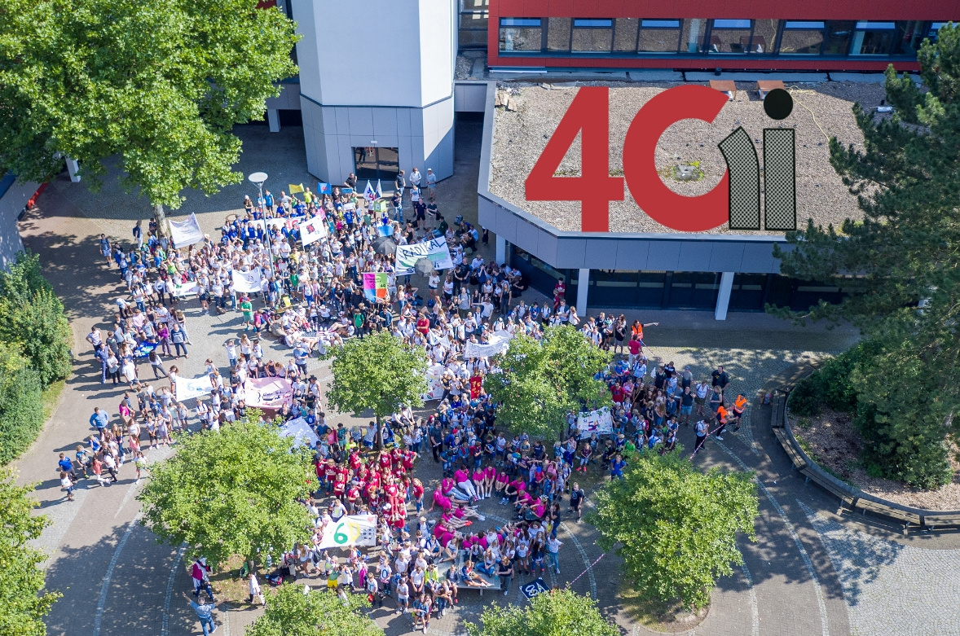
Anmeldungen:
18. und 19. April 24 oder online 08.-19.04.24

Slide 3
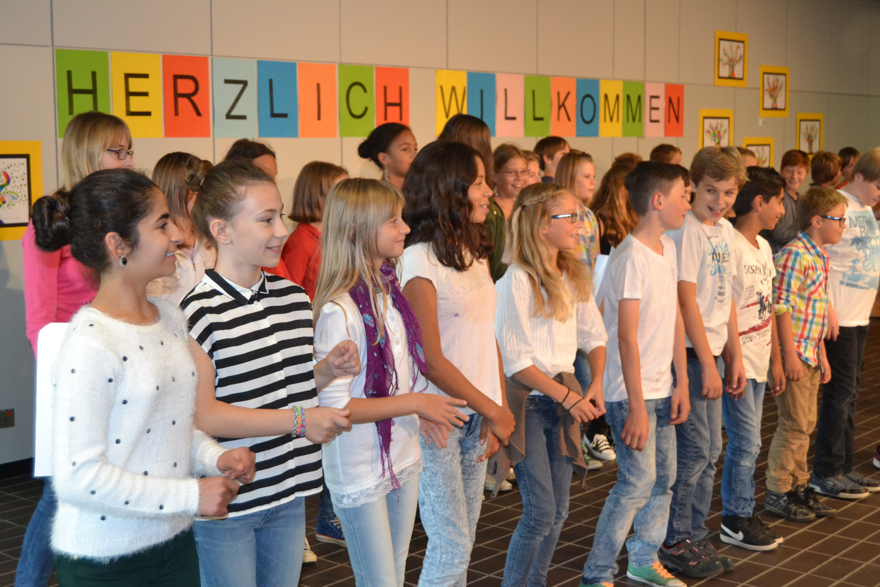
Einschulungsfeier
Am 08.08.2024 um 17.00

